Slide 1
Adaptação dos grupos de invertebrados a diferentes ambientes
Roteiro de Sequência Didática - BIZ0306
Caian Gerolamo
Irina Barros
Mayra Sato
Vinícius Carvalho

Slide 2
Apresentação do tema
A partir da abordagem da adaptação à vida na água, terra e ao vôo, os estudantes deverão ser capazes de associar características morfológicas dos grupos de animais invertebrados às estratégias de vida em seus respectivos habitats.

Slide 3
Apresentação do tema
Os grupos a serem trabalhados são:
Poríferos
Cnidários
Platelmintos
Nematelmintos
Anelídeos
Moluscos
Artrópodes
Equinodermos

Slide 4
Justificativa
Conhecimento da diversidade de vida animal
Conservação das diferentes formas de vida
Relação dos animais com o cotidiano do aluno
Conhecimentos importância para saúde pública
Nova abordagem no estudo de invertebrados

Slide 5
Objetivos
Ao final da sequência didática, o aluno deverá ser capaz de:
Distinguir, com base em características morfológicas, os diferentes grupos de invertebrados;
Relacionar as características morfológicas dos animais aos seus respectivos habitats;
Argumentar sobre a importância de conservação das diferentes formas de vida;
Relacionar a importância dos grupos de invertebrados ao cotidiano da população.

Slide 6
Planejamento de aulas
Público alvo: 3º ano do Ensino Médio
Número de aulas: 9 aulas de 50 minutos
Conhecimentos prévios necessários: conceitos básicos de Sistemática e Taxonomia
Contexto: a sequência deve ocorrer após uma introdução (~2 aulas) sobre a filogenia dos invertebrados.

Slide 7
Planejamento de aulas - Resumo geral
Apresentação do tema Conquista de diferentes ambientes
Caracterização de adaptações morfológicas aos diferentes ambientes
Discussões pontuadas sobre a importância dos grupos nos contextos ambientais em que estão inseridos

Slide 8
Planejamento de aulas - Resumo geral
Estratégias didáticas utilizadas:
Aulas expositivas-dialogadas
Aulas práticas com demonstração de material
Discussões em grupo
Material a ser desenvolvido:
Fichas comparativas dos filos e jogo (Bicho a Bicho).

Slide 9
Aula 1
Conteúdo: Vida no Ambiente Aquático
Especificidades físicas da água: empuxo
Adaptações necessárias decorrentes
Natação / Reprodução
Histórico de conquistas do ambiente aquático:
Ocorreu uma vez? Ou várias vezes?
Quando? Contextualização do ambiente.
Estratégia didática: aula expositiva-dialogada
Objetivos: o aluno deverá ser capaz de descrever as principais adaptações necessárias à vida na água pelos animais.

Slide 10
Aula 2
Conteúdo: Vida no Ambiente Aquático
Grupos exclusivamente aquáticos: Porifera, Cnidaria e Echinodermata
Que características desses grupos os tornam exclusivamente aquáticos?
Estratégia:
aula expositiva-dialogada
discussão
Proposta de discussão: grupos exclusivamente aquáticos são necessariamente menos sucedidos evolutivamente?
vídeo: http://www.youtube.com/watch?v=puW70OoKtWY&hd=1
Objetivos: o aluno deverá ser capaz de relacionar características de Porifera, Cnidaria e Echinodermata que os tornam exclusivamente aquáticos.

Slide 11
Aula 3
Conteúdo: Vida no Ambiente Aquático
Grupos com representantes aquáticos: Platyhelminthes e Nemathelminthes
Que características desses grupos os permitem viver na água?
Importância para o ser humano: parasitas
Estratégia: aula expositiva-dialogada / discussões
Proposta de discussão: relação da importância do ambiente aquático para que os animais completem seu ciclo de vida parasitário.
Objetivos: o aluno deverá ser capaz de relacionar características dos vermes que os permitem viver na água e exemplificar os parasitas de ambos os grupos.

Slide 12
Aula 4
Conteúdo: Vida no Ambiente Aquático
Grupos com representantes aquáticos: Annelida e Mollusca
Que características desses grupos os permitem viver na água?
Anelídeos: apêndices de locomoção / Moluscos: tentáculos
Estratégia: aula expositiva-dialogada / Prática
Demonstração prática de moluscos, se possível
Apresentação de vídeos demonstrando a locomoção dos animais
Objetivos: o aluno deverá ser capaz de relacionar características dos anelídeos e moluscos que os permitem viver na água.

Slide 13
Aula 5
Conteúdo: Vida no Ambiente Aquático
Grupos com representantes aquáticos: Arthropoda
Quais classes de Arthropoda possuem representantes aquáticos?
Crustáceos, Aracnídeos e Insetos
Estratégia: aula expositiva-dialogada / prática
Demonstração prática de exemplares, se possível
Proposta de discussão: quais as diferenças entre os crustáceos e os aracnídeos / insetos aquáticos?
Vídeo: http://www.youtube.com/watch?v=pkOpWKyM_go&hd=1
Objetivos: o aluno deverá ser capaz de relacionar características dos artrópodes que os permitem viver na / voltar para a água.

Slide 14
Aula 6
Conteúdo: Vida no Ambiente Terrestre
Grupos com representantes terrestres: Annelida e Mollusca
Limitações à vida terrestre: necessitam umidade
Estratégia: aula expositiva-dialogada / Prática
Demonstração prática de exemplares, se possível
Objetivos: o aluno deverá ser capaz de relacionar características dos grupos que os permitem viver na terra, e quais limitam a vida neste ambiente.

Slide 15
Aula 7
Conteúdo: Vida no Ambiente Terrestre
Grupos com representantes terrestres: Arthropoda
Conquista total do ambiente terrestre; ênfase em Arachnida
Estratégia: aula expositiva-dialogada / prática
Demonstração prática de exemplares, se possível
Proposta de discussão: aracnídeos podem ser considerados mais sucedidos evolutivamente do que moluscos e anelídeos terrestres?
Objetivos: o aluno deverá ser capaz de relacionar características dos artrópodes (principalmente aracnídeos) os permitiram conquistar totalmente o ambiente terrestre.

Slide 16
Aula 8
Conteúdo: Vida no Ambiente Aéreo: Vôo
Grupos com representantes terrestres: Arthropoda
Aquisição do vôo por Insecta
Características que foram além da conquista do meio terrestre: retenção de água ainda maior do que nos outros grupos
Estratégia: aula expositiva-dialogada / prática
Demonstração prática de exemplares, se possível
Proposta de discussão: a aquisição do vôo pelos insetos torna-os mais sucedidos do que outros grupos?
Objetivos: o aluno deverá ser capaz de relacionar características dos insetos que os permitiram voar.

Slide 17
Aula 9
Atividade final:
Aplicação do jogo Bicho a Bicho.
Proposta de avaliação:
A avaliação deve ocorrer aula a aula, com base em discussões em grupo feitas pelos estudantes sobre as características que permitiram aos diferentes grupos de invertebrados viver em seus respectivos habitats.
Produção da ficha bixo.

Slide 18
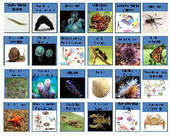
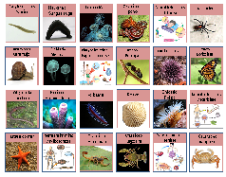
Jogo didático: Bicho a bicho
Elaborado por: Caian Gerolamo; Irina Barros; Mayra Sato; Vinícius Carvalho alunos de graduação da Universidade de São Paulo
Dezembro de 2013
São Paulo

Slide 19
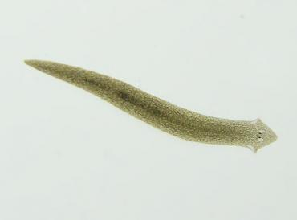
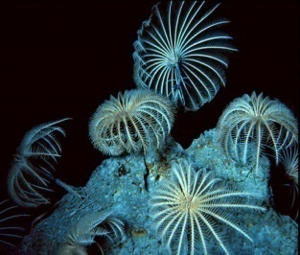
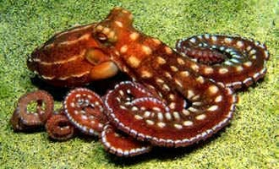
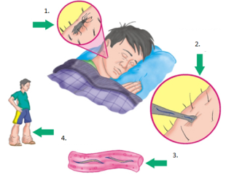
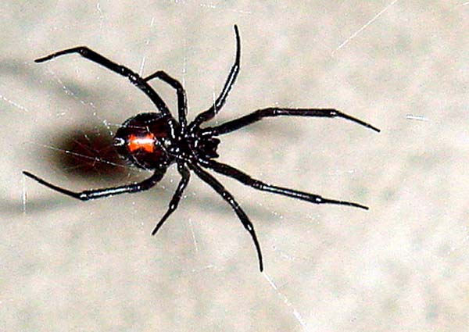
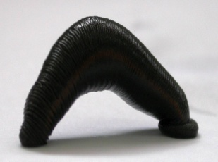
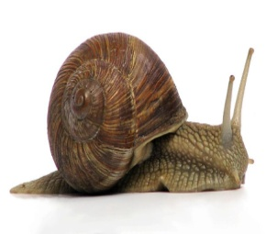
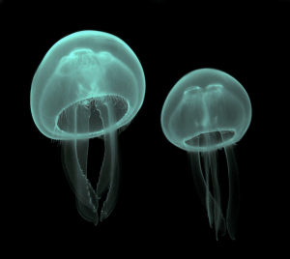
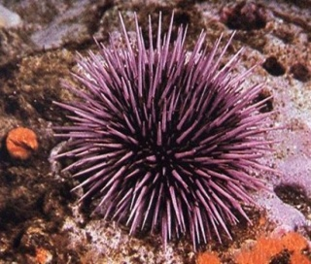
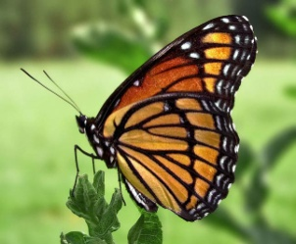
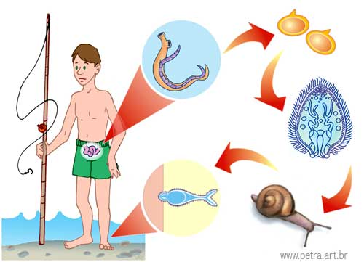
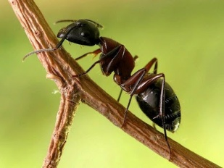
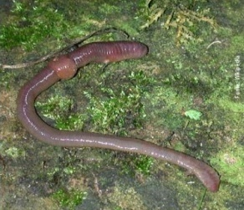
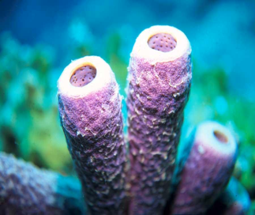
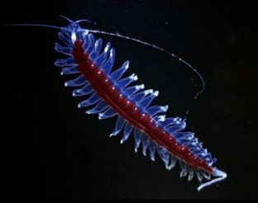
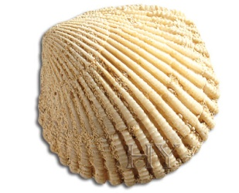
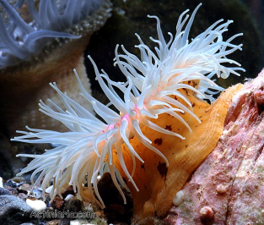
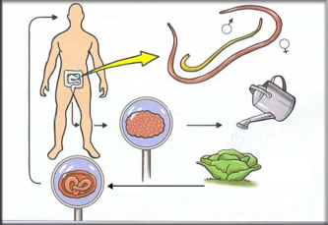
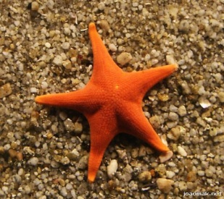
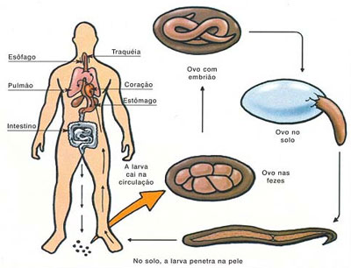
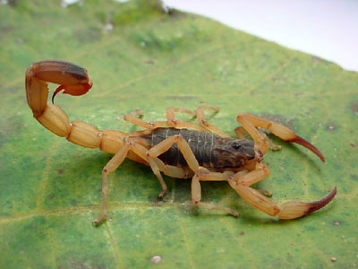
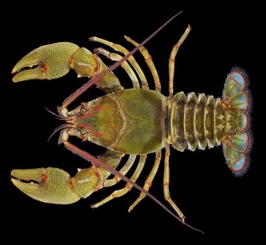
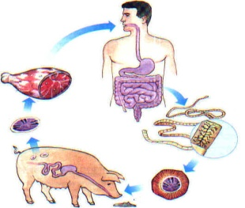
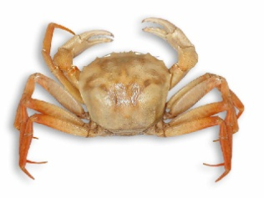
Platyhelminthes Planária
Hirudíneo
Sangue suga
Lírio do Mar
Cefalópode
polvo
Nemathelminthes Filariose
Aracnídeo
Gastrópode
Caramujo
Cnidário
Medusa
Platyhelminthes Esquistossomose
Ouriço do mar
Inseto
Formiga
Inseto
Borboleta
Oligoqueta
minhoca
Porífero
Esponja do mar
Bivalve
Cnidário
Pólipo
Nemathelminthes Ascaridíase
Poliqueta
Estrela do mar
Nemathelminthes Ancilostomose
Aracnídeo
Escorpião
Crustáceo
Lagostim
Platyhelminthes
Teníase
Crustáceo
Caranguejo

Slide 20
Platyhelminthes Planária
Hirudíneo
Sangue suga
Lírio do Mar
Cefalópode
polvo
Nemathelminthes Filariose
Aracnídeo
Gastrópode
Caramujo
Cnidário
Medusa
Platyhelminthes Esquistossomose
Ouriço do mar
Inseto
Formiga
Inseto
Borboleta
Oligoqueta
minhoca
Porífero
Esponja do mar
Bivalve
Cnidário
Pólipo
Nemathelminthes Ascaridíase
Poliqueta
Estrela do mar
Nemathelminthes Ancilostomose
Aracnídeo
Escorpião
Crustáceo
Lagostim
Platyhelminthes
Teníase
Crustáceo
Caranguejo

Slide 21
Platyhelminthes Planária
Hirudíneo
Sangue suga
Lírio do Mar
Cefalópode
polvo
Nemathelminthes Filariose
Aracnídeo
Gastrópode
Caramujo
Cnidário
Medusa
Platyhelminthes Esquistossomose
Ouriço do mar
Inseto
Formiga
Inseto
Borboleta
Oligoqueta
minhoca
Porífero
Esponja do mar
Bivalve
Cnidário
Pólipo
Nemathelminthes Ascaridíase
Poliqueta
Estrela do mar
Nemathelminthes Ancilostomose
Aracnídeo
Escorpião
Crustáceo
Lagostim
Platyhelminthes
Teníase
Crustáceo
Caranguejo

Slide 23
Manual de instruções do jogo Bicho-a-Bicho
Caian Gerolamo
Irina Barros
Mayra Sato
Vinícius Carvalho
Ano: a partir de 15 anos (3° ano)
Objetivo didático: Relacionar informações adquiridas em aula sobre os invertebrados e elaborar questões no contexto evolutivo
Objetivo do jogo: Adivinhar o personagem escolhido pelo adversário com base em pistas sobre suas características e grupos representantes
Participantes: dois, mas pode ser jogado por dois grupos
Material necessário: Dois tabuleiros com 24 personagens de invertebrados, tendo imagens iguais em cada lado, identificadas com nome. Cartas com as mesmas imagens e um guia de perguntas.
Como se joga : Cada jogador escolhe uma carta de um monte, sem mostrá-la. O primeiro jogador pergunta ao outro sobre uma característica física tentando adivinhar primeiro a qual grande grupo pertence o personagem. Por exemplo , o jogador pergunta se o personagem é triblástico, se a resposta for sim, ele abaixa todos os personagens que não são triblásticos. Depois é a vez do outro jogador perguntar, assim os jogadores vão se alternando, perguntando uma característica por vez, até adivinharem quem é o personagem do adversário, se errar perde o jogo.

Slide 24
Conteúdo do jogo e Replicação
Dois tabuleiros de Papel desenho (A4- Alcalino 210x297 176gm²), com o tracejado marcado para recorte.
Três conjuntos de imagens dos personagens de invertebrados (24 cartões azuis e 24 vermelhos para ser colado no tabuleiro e 24 brancos para utilizar como cartões livres).
Um manual de instrução
Dois guias de perguntas

Slide 25
Guia de perguntas
O seu personagem é:
Aquático x Terrestre x Voador X Parasita
Celomado X Acelomado
Triblástico x Diblástico
Sistema Nervoso - Difuso x Ganglionar
Corpo segmentado x Não segmentado
Sistema Digestório - Completo x Não completo
Filtrador x raspador x predador
Protostômico x Deuterostômico

Slide 26
Fonte das imagens
Poríferos:
http://flickrhivemind.net/User/swee-cheng/Interesting
Cnidários:
http://www.reefcorner.org/forum/topic.asp?TOPIC_ID=97967
http://www.qieducacao.com/2013/04/cnidarios-1.html
Platyhelminthes:
http://pontociencia.org.br/imgdb/experimentos
http://www.oocities.org/maquaticos/reprodsolium.jpg
http://boletim.ifsc.usp.br/img_noticias/23062008-747.jpg
Nemathelminthes:
http://www.grupoescolar.com/a/b/EB078.jpg
http://interna.coceducacao.com.br/ebook/content/pictures/2002-21-142-15-i003.jpg
Molusco:
http://1.bp.blogspot.com/-Shf9F-U7kU/UkGqGmlE9sI/AAAAAAAAAME/O6bt46a6_Po/s1600/moluscos+02.jpg
http://upload.wikimedia.org/wikipedia/commons/6/64/Grapevinesnail_01a.jpg
http://api.fmanager.net/files/fossils/SC2577_bivalve.jpg
Anelídeos:
http://alojoptico.us.es/portaleto/locomo_sanguijuelas/
http://scienceblogs.com.br/rainha/2008/07/mais-vida-marinha
http://www.ciencias.seed.pr.gov.br/modules/galeria/uploads/2/78oligoqueta.jpg
Artrópodes:
http://animais.culturamix.com/blog/wp-content/uploads/2012/09/Insetos-Imagens-2.jpg
http://1.bp.blogspot.com/_RBODBL1YwcA/TN2gEI11cHI/AAAAAAAAACg/AAV4boPDhkU/s1600/aracnideos.jpg
http://f.i.uol.com.br/folha/ciencia/images/11020205.jpeg
http://doidoporformigas.blogspot.com.br/2012_05_01_archive.html
http://www.geralforum.com/board/1093/522353/os-segredos-do-veneno-dos-escorpioes.html
http://sanizoo.blogspot.com.br/2011/12/caranguejo.html
Equinodermos:
http://3.bp.blogspot.com/-oPfRDqxiGzA/T7N5cst6MzI/AAAAAAAAUVM/wMIwYjau0pE/s1600/Estrela+do+Mar+22.jpg
http://www.wikinoticia.com/images2//elblogverde.com/wp-content/uploads/2011/07/ErizodeMar.jp
http://www.essaseoutras.com.br/wp-content/uploads/2011/08/crinoide-lirios-mar.jpg

Slide 27
Ficha comparativa
Filo | PORIFERO | CNIDARIO | PLATELMINTES | NEMATELMINTE | ANELIDEOS | MOLUSCO | ARTRÓPODE | EQUINODERMOS | CORDADOS
Habitat | marinhos | marinhos | Aquáticos ou parasitas | Aquáticos ou parasitas | Aquáticos ou terrestres | Aquáticos ou terrestres | Aquáticos, terrestres e voadores | Marinhos | Aquáticos ou terrestres
Tecido embrionário | Não apresenta | Diblástico | triblástico | triblastico | triblastico | triblastico | triblastico | triblastico | triblástico
Celoma | Não apresenta | Não apresenta | Acelomado | Psceudocelomado | celomado | celomado | celomado | celomado | celomado
Blastóporo | Não apresenta | 1 abertura | 1 abertura | Protostômio | Protostômio | Protostômio | Protostômio | Deuterostômio | Deuterostômio
Simetria | Assimétrico | Radial | Bilateral | Bilateral | Bilateral | Bilateral | Bilateral | Bilateral na larva Radial no adulto | Bilateral
Metameria | Não apresenta | Não apresenta | Não apresenta | Não apresenta | apresenta | Não apresenta | Apresenta (Tendência a fusão) | Não apresenta | Apresenta (Músculos e ertebras)
Esqueleto | Espiculas e fibras proteicas | mesogleéia | Não apresenta | Esqueleto hidrostático | Esqueleto hidrostático | Exoesqueleto incompleto | Exoesqueleto quitinoso | Endoesqueleto | Endoesqueleto
Digestão | Filtradores intracelular | intra e extracelular | intra e extracelular | intra e extracelular | Completa e Extracelular | Incompleta ntra e extracelular | Completa e Extraceleular | Completa e Extraceleular | Completa e Extraceleular
Circulação | Não apresenta (Coanócito) | Não apresenta | Não apresenta | Não apresenta | Fechada | Aberta e fechada | Aberta | Pseudo hemal | Fechada e aberta
Excreção | Difusão | Difusão | Célula flama | Tubo em H | Nefrideos | Nefrideos | Tubos de malpighi ; gl. Coxais e gl. verdes | difusão | Rins com nefrideos
Representantes | Esponja do mar | Pólipo e medusa | planaria, esquistossomose | Lombriga, filariose | Minhoca, poliqueta | Caramujo, polvo, bivalve | Formiga, aranha, siri | Estrela do mar | Peixes, anfibios

Slide 28
Conclusão
Sequência didática:
Diversas estratégias usadas
Abordagem difere do clássico: ambientes ocupados e especializações morfológicas
Manutenção da visão evolutiva sobre os grupos
Material didático:
Jogo interativo
Construção do conhecimento

Slide 29
Bibliografia de apoio
Brusca RC e Brusca GJ (organizadores). 2007. Invertebrados. 2a edição. Editora Guanabara Koogan.
Rupert EE, Fox RS e Barnes RD (organizadores). 2005. Zoologia dos Invertebrados. 7a edicação. Editora Rocca.
Halanych KM. 2004. The new view of animal phylogeny. Annual Review of Ecology, Evolution, and Systematics 35: 229-256.

